Slide 1
Женское здоровье
Три возраста Евы
Материал подготовлен врачом-нутрициологом Еленой Мановска

Slide 2
Каждая женщина мечтает быть любимой, красивой и счастливой. И источником ее красоты и гармонии является женское здоровье. Именно от него во многом зависит отличное самочувствие, неувядающее обаяние и много энергии, излучающей свет и тепло.
Что же необходимо, чтобы сохранить женское здоровье на долгие годы?
Удели пару минут ответу на этот вопрос.

Slide 3
О женском здоровье
01
Основные понятия женского здоровья
02
Три возраста Евы
03
Продукты для поддержки женского здоровья

Slide 4
Основные понятия
женского здоровья

Slide 5
Женское здоровье
Это понятие широко используется и включает: репродуктивное, гормональное и психоэмоциональное здоровье.

Slide 6
Женское здоровье
Гормональное здоровье
Репродуктивное здоровье
Оптимальный для здоровья, красоты и настроения женщины гормональный фон.
Способность иметь здоровых детей.
Психоэмоциональное здоровье
Психоэмоциональный баланс, способствующий реализации женщины.

Slide 7
Этапы репродуктивной функции
Внутриутробный этап
Выделяют три наиболее важных для здоровья женщины возраста:
9 месяцев
Происходит закладка репродуктивной системы младенца.
Детство
1-ый день – 10 лет
подростковый период;
Репродуктивная система находится в относительном покое.
Созревание
репродуктивный возраст;
10 - 18 лет
Гормональная перестройка и активный рост всего организма.
период угасания.
Репродуктивный период
18 – 45 лет
Вынашивание, рождение и кормление детей.
Менопауза
45 – 69 лет
Угасание репродуктивной функции.

Slide 8
Гормоны
Структура желез
и женское здоровье
Гипофиз
Гипоталамус
Щитовидная железа
Паращитовидная железа
Гормоны – это биологически активные вещества, которые образуются в организме. Они как «химические посредники» перемещаются по кровотоку и воздействуют на клетки тканей и органов, возбуждая их работу.
Вилочковая железа
Надпочечники
Яичники
В женском организме вырабатываются десятки гормонов и каждый из них жизненно важен. Особенно важны для женского здоровья эстроген и прогестерон. Они регулируют цикл и течение беременности.
Гормоны вырабатываются железами внутренней секреции.

Slide 9
Цикл
в репродуктивном здоровье
Регулярность
1 раз в месяц
Это комплекс физиологических процессов, происходящих в организме женщины. Они созданы природой для продолжения рода.
Общее недомогание и дискомфорт* связан с гормональной перестройкой в рамках цикла.
Длительность периода
21 – 31 день
Перепады настроения
Недомогание, нервозность
Статус дискомфорта
Не выбивает из обычного ритма
* Если дискомфорт мешает вести обычную деятельность, то необходимо пройти медицинское обследование.

Slide 10
Цикл и настроение
Фаза I. 1 – 7 дни Рост эстрогена
Фаза IV. 22 – 28* дни Доминанта прогестерона
С 3-го дня цикла восстанавливается работоспособность, бодрость и энергичность, быстрота реакций.
Снижение энергии и сонливость, плохое настроение или нервозность, повышенный аппетит, задержка жидкостей в тканях.
Фаза II. 8 – 14 дни Доминанта эстрогена
Фаза III. 15 – 21 дни Снижение эстрогена, рост прогестерона
Уровень гормонов приходит в норму, настроение улучшается, самочувствие и энергия находятся на пике. В 13-15 дни возможен спад энергии.
Хорошее самочувствие и настроение. Хороший аппетит. Энергичность.
* ПМС (предменструальный синдром) – это реально существующий синдром, наличие которого определятся при медицинском обследовании.

Slide 11
Микрофлора
Условно-патогенные микроорганизмы
Микрофлора - это состав микроорганизмов, проживающих в организме человека. Места их локации: ЖКТ, кожа, дыхательные пути, рот, мочеполовая система.
При определенных условиях* могут покидать место своей локации, перемещаться по организму, провоцируя этим развитие заболеваний.
Симбиоты
Дружественные для организма микроорганизмы: защищают о патогенов, помогают пищеварению, синтезируют питательные вещества.
Патогены
Вредные для здоровья человека микроорганизмы.
* Например, незначительное снижение иммунитета или изменение кислотно-щелочного баланса среды бывает достаточно, чтобы условно-патогенные микроорганизмы спровоцировали развитие заболеваний.

Slide 12
Микрофлора
и женское здоровье
В микробиоте внутренних органов женской системы преобладают лактобактерии (Lactobacillus). Они окисляют среду обитания и тем самым подавляют рост патогенных микроорганизмов. Ее здоровье тесно связано со здоровьем микробиоты кишечника. Поэтому поддержка здоровья кишечника укрепляет и здоровье женской системы.
L. crispatus
L. gasseri
L. iners
L. jensenii
* Микробиота внутренних органов женской половой системы связана с микробиотой кишечника в силу близкого расположения этих органов друг к другу.

Slide 13
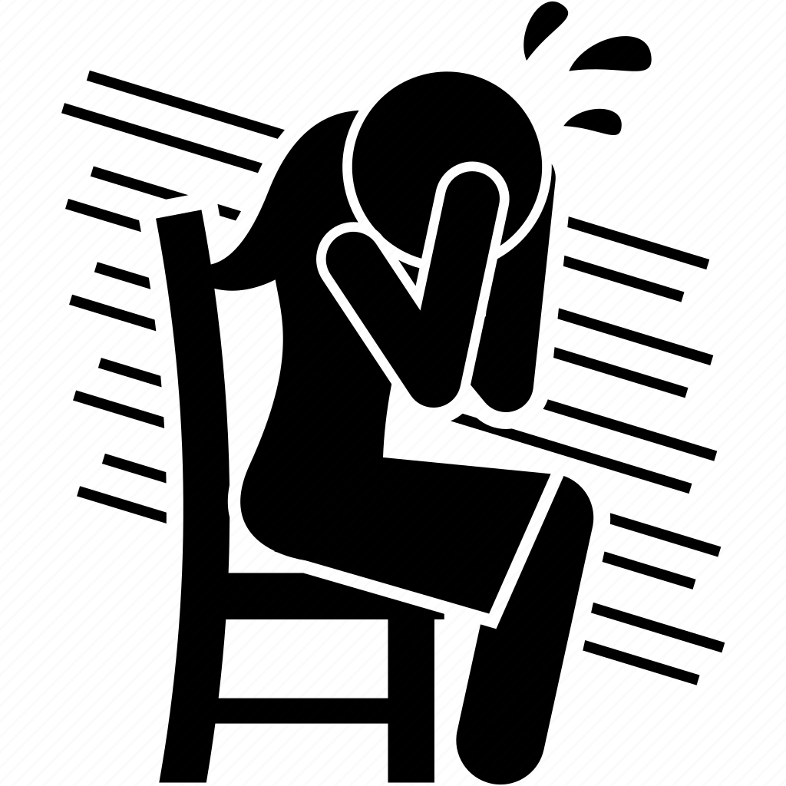
Границы
эмоционального баланса
Физиологическое здоровье
Социальное благополучие
Уровень физической нагрузки
Уровень стресса женщины
Психические навыки
Степень реализации потребностей

Slide 14
Точки опоры
в женском здоровье

Slide 15
Три возраста Евы
Созревание
Репродуктивный период
Менопауза
10 – 18 лет
18 – 45 лет
45 – 69 лет

Slide 16
До 18 лет
Питание
Недостаток калорий (диеты, голодание) замедляет созревание системы, а избыток – ускоряет его.
Созревание
В организме идет перестройка в результате которой девочка становится женщиной:
Физическая нагрузка
Организм девочки усиленно растет. Излишние нагрузки (как и отсутствие активности) могут привести к нарушениям во всем организме.
Хороший сон
вырабатываются гормонов,
Для здоровой выработки гормонов и восстановления организма нужен полноценный сон.
Самооценка
растет и меняется организм,
Девочка может стесняться и замыкаться в себе.
Стрессовая нагрузка
девочка адаптируется к новому статусу.
Из-за перепадов настроения может испытывать повышенную эмоциональную нагрузку.
Уход за собой
Девочка пока не может понять цену своего здоровья. Важно помочь развить привычка заботы о себе.

Slide 17
18 – 45 лет
Беременность
Важно планировать беременность и поддерживать свое здоровье, чтобы родить здорового ребенка.
Репродуктивный период
Здоровый цикл
Репродуктивная система и организм готовы к созданию новой жизни:
Сбалансируй свой цикл образом жизни. Если дискомфорт нарушает обычную деятельность, пройди мед. обследование.
Хронический стресс
регулярно поддерживается цикл,
Избегай стрессовых перегрузок и уделяй внимание восстановительному отдыху.
Наследственность
организм способен взрастить и выкормить малыша.
Делай профилактику заболеваний, которые есть у родственников.
Либидо
Поддерживай свою чувственность и береги себя.
Уход за собой
Не пренебрегай профилактическими мед. осмотрами.

Slide 18
45+ лет
Настроение
Тревожность и нервозность сбалансируй отдыхом и при сильном возбуждении обратись к врачу.
Угасание репродукции
Стрессовая нагрузка
Угасание репродуктивной функции:
Из-за смены настроения можно незаметно войти в хронический стресс. Поэтому поддерживай режим сна и уделяй внимание восстановительному отдыху.
снижается выработка женских половых гормонов,
Образ жизни
Скорректируй свой образ жизни и обязательно выдели 3 часа в неделю для физической активности.
появляется риск в недостачи питательных веществ,
Питание
Сбалансируй свой рацион продуктами, содержащими кальций и другие ценные для здоровья и красоты нутриенты. Обрати внимание на продукты, содержащие фитоэстрогены.
проявляются возрастные изменения во внешности.
Память и внимание
Изучай что-то новое и интересное. Обучение - это отличная поддержка работы мозга.
Уход за собой
Проходи регулярно чек-ап для контроля своего здоровья.

Slide 19
Используй превентивные меры!
*
* Превенция – предотвращение, предупреждение

Slide 20
Женское здоровье
Продуктовые решения

Slide 21
Сафрино
30 растительных капсул
Помогает восстановить эмоциональное равновесие при стрессе, в том числе при ПМС и в период менопаузы. Улучшит настроение и качество сна, уменьшит воздействие стресса. Усилит антистрессовые ресурсы при ежедневном стрессе.
БАД. НЕ ЯВЛЯЕТСЯ ЛЕКАРСТВЕННЫМ СРЕДСТВОМ

Slide 22
Либидэкстра
30 растительных капсул
Поддержка либидо* женщины при его снижении из-за ПМС, климакса и излишней нервозности и напряженности.
Создан для поддержания сексуального здоровья и смягчения симптомов менопаузы.
БАД. НЕ ЯВЛЯЕТСЯ ЛЕКАРСТВЕННЫМ СРЕДСТВОМ

Slide 23
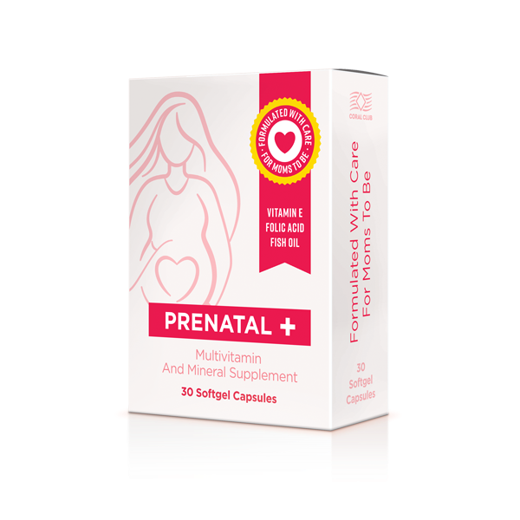
Пренатал+
30 капсул
Витаминно-минеральный комплекс для поддержания здоровья будущей матери и ребенка. При планировании беременности рекомендуется принимать обоим родителям за 3-4 месяца до зачатия.
БАД. НЕ ЯВЛЯЕТСЯ ЛЕКАРСТВЕННЫМ СРЕДСТВОМ

Slide 24
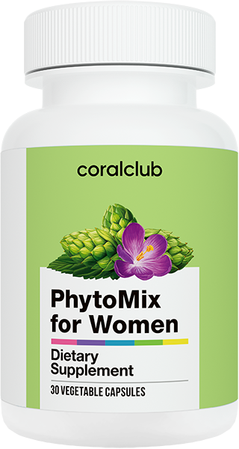
Фитоформула для женщин
30 растительных капсул
Поддерживает физическое и психологическое здоровья женщины в период пре- и постменопаузы. Уменьшает дискомфорт, связанный с климаксом (приливы, эмоциональная неуравновешенность, бессонница, тревожность).
БАД. НЕ ЯВЛЯЕТСЯ ЛЕКАРСТВЕННЫМ СРЕДСТВОМ

Slide 25
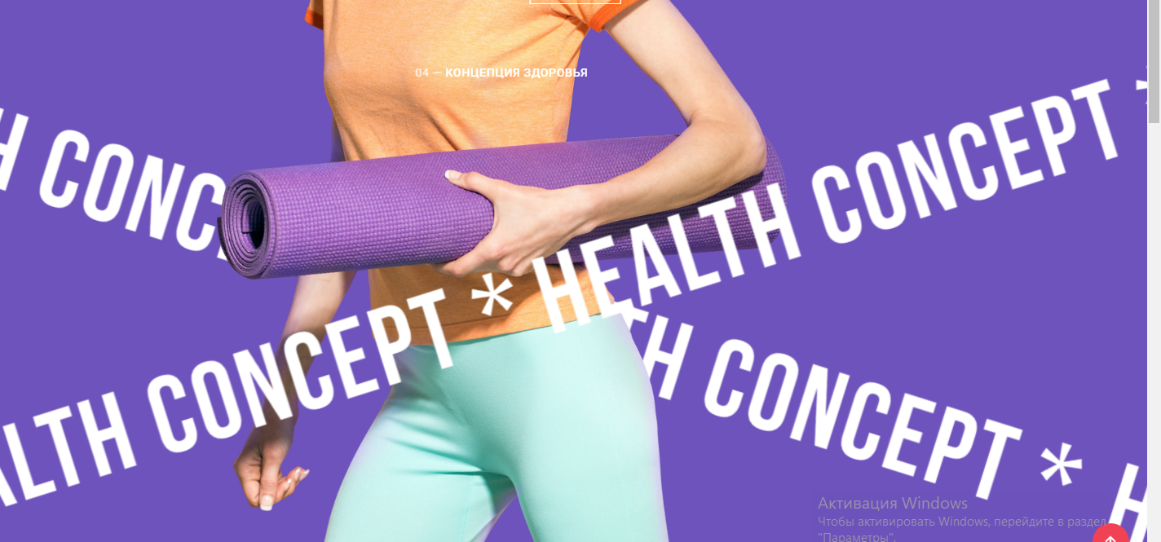
Концепция здоровья
— универсальная комплексная пошаговая система оздоровления всего организма.

Slide 26
5 тезисов Концепции здоровья
01
Здоровье — это важный ресурс
и главный фактор, влияющий
на качество нашей жизни.
03
Здоровье начинается с клетки.
04
Клеткам нужны гидратация, очищение,
питание и защита.
Организм — сложная система,
которую нужно поддерживать.
Мы создаем условия, при которых
организм может нормально
справляться со своими функциями.
02
05
Все для здоровья клеток можно
обеспечить водой, едой и правильным
психологическим настроем.

Slide 27
Поддержи свое здоровье
с помощью шагов концепции

Slide 28
Спасибо
за внимание!
Будьте счастливы!

